Slide 1
SCUOLA DI SPECIALIZZAZIONE IN MALATTIE DELL’APPARATO DIGERENTE UNIVERSITA’ DEGLI STUDI DELLA CAMPANIA LUIGI VANVITELLI
Colangite biliare primitiva (PBC) e Malattia di Crohn (MC): può l’epatobiliopatia precedere la comparsa della malattia infiammatoria intestinale?
Medico specializzando: Dott. Mario Romeo
Tutor: Prof. Alessandro Federico

Slide 2
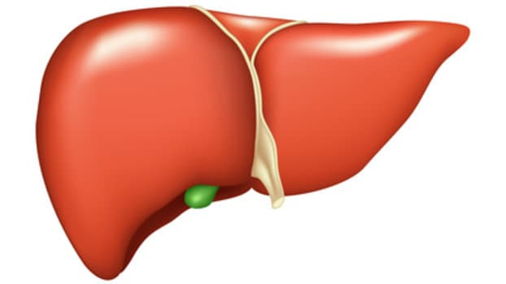
STORICO DEGLI EVENTI CULMINANTI CON RICOVERO PRESSO LA NOSTRA U.O.C.
Paziente donna 66 anni
No risposta
(sec. Parigi e Toronto)
Progressione verso
Cirrosi epatica
(Child-Pugh A5)
Diagnosi di CBP AMA-¹
No diarrea, no “sintomi alti” o suggestivi di M. di Crohn
Start UDCA
13-15 mg/Kg
✘ STOP UDCA
No tolleranza
(diarrea incoercibile + sintomi alti)
Persistenza nonostante wash-out
Riscontro casuale in esami di routine per astenia cronica di:
↑ GGT
↑ ALP
Episodi multipli di coliche “aspecifiche”
2021
2006-2020
2005-2006
Ricovero nel novembre 2021 per «diarrea cronica in pz con CBP» presso l’U.O.C. di Epatogastroenterologia del Policlinico Vanvitelli
¹ According to EASL criteria: Elevation of GGT/ALP for 6 months + sp100-gp120 positivity

Slide 3
CASO CLINICO: Paziente donna 66 anni
Anamnesi patologica remota:
- Sovrappeso (Peso: 65 kg; Altezza: 160 cm; BMI 25,39) - Tiroidite cronica linfocitaria in attuale eutiroidismo - CBP «AMA negativa», UDCA-non tollerante e UDCA-non responsiva (sec. Parigi e sec. Toronto)
Terapia domiciliare:
- Nessuna (UDCA sospeso per intolleranza da diarrea)

Slide 4
Anamnesi patologica recente:
Ormai da un anno (ampio UDCA-wash out), persistenza di episodi ricorrenti di diarrea incoercibile (feci: sì muco; no sangue) e sintomi G.I. alti (digestione: rallentata; nausea si; vomito e/o crisi sub-occlusive: no), per cui accetta ricovero presso la nostra U.O.C.
Esame Obiettivo:
Addome trattabile, non dolente, dolorabile in fossa iliaca destra ed epigastrio, Blumberg negativo; obiettività cardiaca e polmonare negativa

Slide 5
Come ci orientiamo e che esami di primo livello chiediamo?
Il quadro clinico all’ingresso è quello di una diarrea cronica
Richiediamo esami ematici e su feci di I livello per inquadramento diarrea cronica
Principali «sospettati»: Malattia di Crohn, Gastroenterite eosinofila, Morbo Celiaco.

Slide 6
ESAMI ALL’INGRESSO
Emocromo con formula
RBC | 4.430.000/mm³
Hb | 13.2 g/dl
WBC | 3.980/mm³
Neut. | 2.000/mm³
PLT | 217.000/mm³
Biochimica Routine
AST | 44/32 U/l
ALT | 39/33 U/l
ALP | 282/107 U/l
Gamma-GT | 287/36 U/l
Creatinine | 0,86 mg/dl
Bilirubina (diretta) | 0,47 mg/dl (0,22 mg/dl)
Proteine Totali | 6,7 g/dl
Albumina | 3,9 g/dl
Biochimica Routine
Glicemia | 88 mg/dl
Colesterolo tot. | 176 mg/dl
HDL | 59 mg/dl
CPK | 18 U/l
Na⁺ | 140 meq/l
K⁺ | 4,1 meq/l
IgG | 982
IgA | 219
IgM | 184
Indici di flogosi
VES | 26 mm/h
PCR | 3 mg/dl (<0.5)
AUTOIMMUNITÀ Screening
ANA | Positivi: titolo 1:80; sp100 and gp210: positivi
AMA | Negativi
ASMA | Negativi
CELIACHIA Screening
Anti-TG IgA | Negativi
Anti-TG IgG | Negativi
EMA | Negativi
Pannello tiroideo
FT3, FT4, TSH | Nel range di normalità
Anti-TGB | Positivi
Anti-TPO | Positivi
Others
Coprocolturale e parassitologico su 3 campioni + ricerca di Giardia | Negativo
NSE, Cromogranina A | Negativo

Slide 7
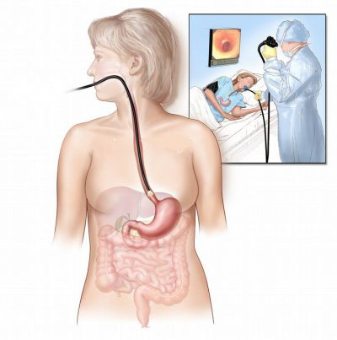
ESAMI ENDOSCOPICI
EGDS: “Esofago regolare per dimensioni, decorso e aspetto della mucosa. Giunzioni esofago-gastrica e squamo-colonnare coincidenti. Vengono eseguite biopsie per la conta degli eosinofili. [..] la mucosa antrale presenta aree iperemiche e pallide alternate. [..] Nella parte inferiore è presente un micropolipo sessile che può essere rimosso con una pinza da biopsia. La mucosa del corpo e del fondo appare assottigliata e con riduzione del normale pattern areolare. Diagnosi temporanea: Micropolipo del fondo gastrico in attesa di definizione istologica. Gastropatia in attesa di definizione istologica.
Istologico: Pangastropatia ipotrofica (Hp-negativa, stadio OLGA = 0)
Colonscopia: «Esame condotto fino al cieco. […] La valvola ileocecale appare rigida, beante, ma ricoperta da mucosa macroscopicamente normale. Si imbreccia la valvola, ma dopo 2cm si riscontra sub-stenosi non valicabile con strumento standard. Si eseguono biopsie. […]". Diagnosi: sub-stenosi ileale in attesa di definizione istologica. Congestione dell’anello emorroidario interno.
Istologico: Ileo -> subatrofia dei villi e della componente ghiandolare anche con presenza di piccole ghiandole (microcripte). La lamina propria è sede di edemi, fibrosi, congestione vascolare e di un infiltrato infiammatorio linfoplasmacellulare attivo, cronico, con aspetti linfofollicolari ed erosivi e con presenza di vari granulociti eosinofili..
Conclusioni: Processo infiammatorio cronico, con attività lieve, da valutare alla luce delle caratteristiche clinico-anamnestiche e di imaging strumentale

Slide 8
ESAMI DI IMAGING
Entero-RMN
« [...] Un ispessimento parietale concentrico si riscontra nell'ultima ansa ileale, a circa 21 mm dalla valvola ileocecale sotto-stenosante (max 4-8 mm) esteso per circa 17 mm caratterizzato da un precoce enhancement transmurale.
Ulteriore ispessimento parietale concentrico non stenosante ma con le stesse caratteristiche di post impregnazione contrastografica si riscontra circa 20 mm più a monte (max 4-6 mm).
Questi risultati sono associati a una lieve congestione dei vasa recta («comb sign") e sono compatibili con un quadro di malattia infiammatoria cronica nella fase subacuta.
Regolare la morfologia, lo spessore della parete delle anse rimanenti dell'intestino tenue.
Alcune formazioni linfonodali reattive nel contesto del ventaglio mesenterico.
Marcata ipertrofia della guaina mesenterica adiposa.
Due formazioni cistiche sub-centimetriche con contenuto proteico sierico si trovano nel polo renale inferiore destro. I restanti reperti nella zona addominale sono entro i limiti [...]»

Slide 9
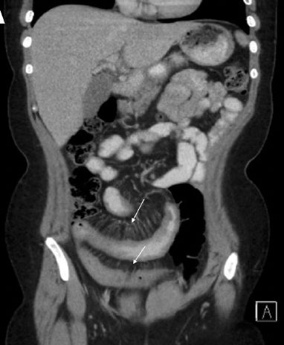
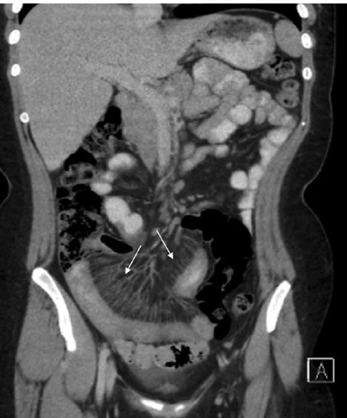
COMMENTO «COMB SIGN»
Il segno del pettine («comb sign») è l'ingorgo dei vasi mesenterici con dilatazione vascolare, tortuosità con spaziatura dei vasa recta e prominenza del grasso mesenterico circostante simile a un pettine ed è associato al morbo di Crohn

Slide 10
DIAGNOSI: ILEITE SUBSTENOSANTE DI CROHN IN PAZIENTE CON PRE-ESISTENTE CBP
La paziente viene avviata a terapia con:
Acido Obeticolico, compresse, 5 mg/die
Budesonide, compresse, 9 mg/die
Al controllo ambulatoriale a 30 giorni:
Gli esami ematici mostrano un netto miglioramento degli indici di colestasi
Anche la sintomatologia intestinale (in particolare, riduzione del numero delle scariche)

Slide 11
COLANGITE BILIARE PRIMITIVA
Definizione: la colangite biliare primitiva (CBP) è una malattia epatica colestatica infiammatoria cronica autoimmune, che se non trattata culmina in una cirrosi biliare allo stadio terminale [EASL- Clinical Practice Guidelines]
Epidemiologia:
Rimane una malattia a predominanza femminile (il motivo resta ancora sconosciuto)
Principalmente >40 anni (…ma non è detto che non possono essere più giovani)
Non si presenta nell'infanzia (il caso più giovane riportato è quello di una ragazza di 15 anni in cui la CBP è insorta dopo menarca).
Numeri:
– Globale: Prevalenza stimata 1 su 1.000 donne di età superiore ai 40 anni con PBC
– Europa: incidenza stimata 1–2 per 100.000 abitanti all'anno.
Patogenesi
Un'efficace secrezione biliare è essenziale per un'adeguata disintossicazione epatica ed è parte integrante della funzione digestiva
La PBC riflette le conseguenze del danno immunitario e cellulare alle cellule epiteliali biliari, con conseguente colestasi e fibrosi epatica progressiva
Manifestazioni cliniche
Storia Naturale
La sopravvivenza media (storica) tra i non trattati è di 9-10 anni
Comuni | Possibili | Neurologiche
Prurito | Ittero | Insonnia
Discomfort addominale | Astenia | Depressione
Sicca complex | “Restless legs” | Disfunzione cognitiva

Slide 12
CONSIDERAZIONI DIAGNOSTICHE (1)
Markers
Come si fa diagnosi?
↑ ALP (=colestasi x almeno 6 mesi) + AMA positività (>1:40)
↑ ALP (=colestasi x almeno 6 mesi) + ANA positività
EASL- Clinical Practice Guidelines

Slide 13
CONSIDERAZIONI DIAGNOSTICHE (2)
Ruolo della biopsia
La biopsia epatica non è generalmente richiesta per diagnosticare la CBP
Risulta,, tuttavia, indispensabile quando:
1. Gli anticorpi specifici per CBP sono assenti
2. Si sospetta la coesistenza di epatite autoimmune (AIH) o NASH
3. Con altre comorbilità sistemiche/extraepatiche
Aspetti istologici
EASL- Clinical Practice Guidelines

Slide 14
COLANGITE BILIARE PRIMITIVA: TRATTAMENTO (1)
I Linea = UDCA: a TUTTI i pazienti deve essere offerto un trattamento a base di UDCA a 13-15 mg/kg al giorno, per tutta la vita.
...Come capire se il/la paziente sta rispondendo a UDCA?....
II Linea = OCA : I pazienti con una risposta inadeguata/intolleranti all'UDCA dovrebbero quindi essere considerati per la terapia di seconda linea.
L'acido obeticolico (OCA) è l'unico agente attualmente autorizzato per i pazienti UDCA intolleranti (quindi OCA in monoterapia) o con una risposta insufficiente all'acido ursodesossicolico (UDCA) (quindi OCA + UDCA) , a partire da una dose iniziale di 5 mg al giorno e con un aumento del dosaggio fino a 10 mg al giorno dopo 6 mesi, se tollerato.

Slide 15
COLANGITE BILIARE PRIMITIVA: TRATTAMENTO (2)
Terapie off-label
La terapia off-label con bezafibrato: è stata recentemente valutata in uno studio randomizzato e controllato¹. Questo studio ha mostrato che una parte consistente dei pazienti non responsivi dell'UDCA presenta un miglioramento dei parametri biochimici dopo due anni di terapia aggiuntiva con bezafibrato, ma con un rischio di epatotossicità. L'uso di questo farmaco come opzione terapeutica di seconda linea nei pazienti non responsivi all'UDCA (simile quindi all'uso dell'OCA) è ancora in attesa di un'autorizzazione ufficiale.
La terapia off-label con budesonide: nei pazienti con “florid duct lesion” ed epatite dell’interfaccia ci sono dati incoraggianti; tuttavia, potrebbe peggiorare l’outcome in caso di cirrosi epatica dal momento che viene altamente metabolizzata a livello del fegato con scarsi effetti infatti a livello sistemico. Uno studio ² in fase III sta valutando l’efficacia di UDCA+budesonide vs UDCA + placebo. Tuttavia l’uso di questo farmaco come opzione terapeutica iniziale è ancora in attesa di un’autorizzazione ufficiale.
¹ Hosonuma K, Sato K, Yamazaki Y, et al. A prospective randomized controlled study of long-term combination therapy using ursodeoxycholic acid and bezafibrate in patients with primary biliary cirrhosis and dyslipidemia. Am J Gastroenterol. 2015;110(3):423-431. doi:10.1038/ajg.2015.20
² Hirschfield GM, Beuers U, Kupcinskas L, et al. A placebo-controlled randomised trial of budesonide for PBC following an insufficient response to UDCA. J Hepatol. 2021;74(2):321-329. doi:10.1016/j.jhep.2020.09.011

Slide 16
COLANGITE BILIARE PRIMITIVA E M. DI CROHN
I disturbi epatobiliari sono comunemente associati alle malattie infiammatorie croniche intestinali (IBD). Mentre la colangite sclerosante primitiva (CSP) è spesso associata a IBD (soprattutto Colite ulcerosa- UC-), la PBC lo è più raramente; pertanto, i casi di CBP associati al MC sono aneddotici.
Non è chiaro se la concomitanza di queste due condizioni sia accidentale o almeno spiegabile con tratti patogenetici comuni. A sostegno di quest'ultima tesi, ci sono prove in letteratura che mostrano varianti genetiche comuni condivise da queste due condizioni, in particolare per quanto riguarda i geni coinvolti nella regolazione dei meccanismi immunitari. D'altra parte, un ampio studio sulla popolazione polacca ha smentito questi dati ponendo forti dubbi sulla teoria di una genetica comune per CBP e MC.
- Nel nostro caso, l'esistenza di un file rouge che lega le malattie basate su meccanismi immuno-genetici appare rafforzata dalla concomitante presenza di un'altra malattia autoimmune nella nostra paziente: la tiroidite di Hashimoto.
Guardando all'epidemiologia e alla storia clinica dei casi concomitanti di PBC-CD, i pochi report disponibili in letteratura mostrano che la PBC tende a colpire più maschi (con una razione da femmine a maschi di appena 2:1) e in giovane età se associata a IBD. Inoltre, in questi casi, la PBC veniva diagnosticata contemporaneamente o dopo la diagnosi di IBD.
In contrasto con questa tendenza, riportiamo il caso di una paziente di sesso femminile di sessantasei anni in cui l'esordio della CBP precedeva la diagnosi di MC. Il sospetto era dato da episodi di diarrea incoercibile persistenti anche dopo il periodo di wash-out dell'UDCA

Slide 17
CONSIDERAZIONI
L'affermazione «nella nostra paziente l'esordio della CBP era antecedente alla diagnosi di MC» potrebbe presentare un punto di debolezza: se è vero, infatti, che la paziente non presentava alterazioni dell’alvo o altri sintomi suggestivi di MC prima della diagnosi della CBP, è anche da considerare che l'IBD poteva essere già presente (forse in forma "silente") in modo asintomatico, con un quadro istologico non arricchito da epifenomeni clinico-laboratoristici. Tuttavia, questo concetto rimane vero fino a prova contraria, dal momento che la paziente non era mai stata sottoposta a esami endoscopici con biopsie prima della diagnosi di CBP, rendendo il dilemma «dell’uovo e della gallina» ancora irrisolto.
Perché stabilire la “consecutio temporum” degli eventi appare così importante?
Perché questo potrebbe incidere sul tipo di terapia e sulla migliore gestione da adottare all'inizio.
Scenario 1: Nei casi in cui la diagnosi di CBP si verifica quando la storia di MC è durata a lungo, è probabile che il/la paziente possa essere candidato/a (a causa della gravità della malattia e/o del fallimento dei farmaci impiegati fino a quel punto) a beneficiare (o sta già beneficiando) degli effetti di un farmaco biologico anti-TNF-alfa comunemente utilizzato per le IBD (come adalimumab, infliximab). Pertanto, in queste circostanze, l'azione del farmaco biologico può essere sfruttata con effetti incoraggianti anche sulla PBC (come ben descritto da un case report aneddotico in cui adalimumab è risultato efficace determinando un buon controllo di Hashimoto, CD e PBC nello stesso paziente). Ovviamente va proseguito il trattamento specifico della CBP basato su UDCA (e in caso di fallimento o intolleranza su OCA).
Scenario 2: Al contrario, nei casi in cui la diagnosi di MC è concomitante o segue quella di CBP, è probabile che il paziente fino a quel momento non abbia mai sperimentato farmaci non biologici per l'IBD (steroidi locali o sistemici) e/o la malattia la gravità non è tale da giustificare l'inizio di terapie biologiche a base di molecole anti-TNF-alfa. In queste circostanze, la scelta del trattamento più appropriato appare molto complessa, considerando anche che non ci sono evidenze che giustifichino l'uso dell'anti-TNF-alfa come farmaco disponibile nei pazienti con PBC

Slide 18
CONCLUSIONI
Abbiamo riportato il caso clinico di una paziente di sesso femminile di 66 anni con concomitante PBC e CD (in particolare, la diagnosi di MC era successiva a quella di PBC)
La PBC è stata trattata con UDCA fino a quando non ha dovuto sospendere questo farmaco per intolleranza (episodi incoercibili di diarrea).
Tuttavia, nonostante il periodo di wash-out, i suddetti sintomi (insieme ai sintomi gastrointestinali "alti") persistevano.
Il ricovero presso la nostra U.O.C. per quest'ultimo motivo ha consentito la diagnosi di MC.
Terapia: Non potendo attualmente beneficiare dei farmaci alfa anti-TNF alfa (sia perché non sono disponibili in PBC - per la quale la paziente sarà sottoposta a trattamento con OCA - sia perché non sono giustificati dalla storia clinica in questione dell’IBD) la migliore strategia terapeutica sembra: trattare la PBC con OCA e trattare il MC con budesonide sfruttando gli effetti che questo steroide può avere anche sulla patologia epatobiliare.
Tuttavia, nella paziente in questione occorrerà effettuare un attento monitoraggio in quanto: 1) la budesonide è metabolizzata per la maggior parte dal fegato (e la paziente è in cirrosi anche se ben compensato con punteggio Child-Pugh 5); 2) la sub-stenosi ileale, attualmente asintomatica e senza una storia di crisi sub-occlusive, potrebbe non beneficiare del solo trattamento farmacologico e potrebbe richiedere un approccio chirurgico a più o meno breve termine.
In conclusione: secondo la nostra esperienza riportata, tutti i pazienti con IBD (sia CU che MC) dovrebbero essere sottoposti a screening non solo per CSP ma anche per altre manifestazioni epatobiliari come PBC. Ciò potrebbe facilitare e ottimizzare la gestione di entrambe le malattie

Slide 20
BIBLIOGRAFIA
Udayakumar Navaneethan, and Bo Shen Hepatopancreatobiliary Manifestations and Complications Associated with Inflammatory Bowel Disease Clinical Review 2005
Gizard E, Ford AC, Bronowicki JP, et al. Systematic review: the epidemiology of the hepatobiliary manifestations in patients with inflammatory bowel disease. Aliment Pharma-col Ther 2014;40:3—15.
Sun Y, et al. Fine-mapping analysis revealed complex pleiotropic effect and tissue-specific regulatory mechanism of TNFSF15 in primary biliary cholangitis, Crohn's disease and leprosy. Sci Rep. 2016
Aiba et al. Disease susceptibility genes shared by primary biliary cirrhosis and Crohn’s disease in the Japanese population, Journal of Human Genetics (2015)
Pawel Gaj, Andrzej Habior, Michal Mikula et al Lack of evidence for association of primary sclerosing cholangitis and primary biliary cirrhosis with risk alleles for Crohn's disease in Polish patients, BMC Medical Genetics
EASL Clinical Practice Guidelines: The diagnosis and management of patients with primary biliary cholangitis European Association for the Study of the Liver
Triantafillidis JK, Durakis S, Merikas E. Crohn's disease of the small bowel, complicated by primary biliary cirrhosis, Hashimoto thyroiditis, and Raynaud's phenomenon: favorable response of all disorders to adalimumab treatment. Gastroenterol Hepatol Bed Bench. 2013
Liberal Rodrigo,Rui Gaspar, Susana Lopes, Guilherme Macedo, Primary biliary cholangitis in patients with inflammatory bowel disease, Clinics and Research in Hepatology and Gastroenterology (2019)

